Slide 1

15.Стимулювання ефективної праці та напрямки його вдосконалення
Підготувала: Босович Валентина
Команда: Бостонська матриця

Slide 2

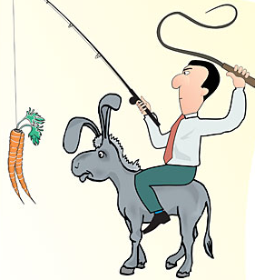
Мотивація праці
Одна з найважливіших функцій менеджменту, що представляє собою спонукання працівників до діяльності по досягненню цілей підприємства через задоволення їх власних потреб.

Slide 3

Види мотивації
владна (примусова)
пряма
опосередкована (стимулювання)

Slide 4

Пряма мотивація
Являє собою безпосередній вплив на працівника і його систему цінностей шляхом:
переконання
навіювання
психологічного впливу
агітації
демонстрації прикладу

Slide 5
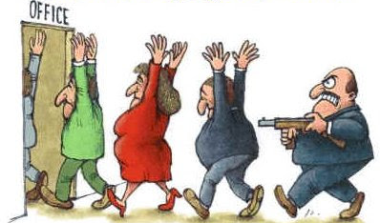
Владна (примусова) мотивація
Базується на загрозі погіршення задоволення яких-небудь потреб працівника при невиконанні ним встановлених вимог.

Slide 6

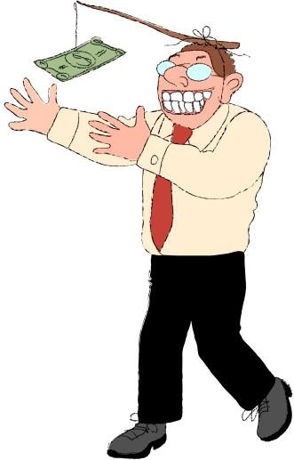
Стимулювання
Метод формування мотивів, що передбачає право вибору працівником варіанти поведінки відповідно до його інтересів.

Slide 7

Основними завданнями мотивації:
визнання праці співробітників, що досягли значних результатів;
демонстрація високих результатів праці;
популяризація результатів праці зразкових співробітників;
застосування різних форм визнання заслуг;
підняття морального стану;
забезпечення процесу підвищення трудової активності.

Slide 8

Принципи побудови ефективної системи праці:
виявлення першочергових необхідних матеріальних і нематеріальних потреб;
володіння інформацією про діючу систему стимулів на підприємстві;
надані матеріальні стимули повинні бути економічно виправданими;
система стимулів повинна бути зрозумілою співробітникам.

Slide 9

Практичне втілення працівників:
економічні(прямі)
економічні(непрямі)
адміністративні
організаційно-виробничі
морально-психологічні.
соціальні (не грошові)

Slide 10

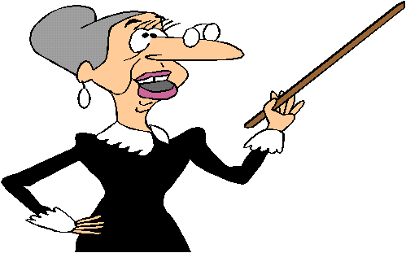
Теорії мотивації:
змістовні
процесуальні

Slide 11

Змістовні теорії мотивації:
- Теорія потреб А. Маслоу;
- Теорія існування, зв'язку і росту Альдерфера;
- Теорія набутих потреб Д. Мак-Клелланда;
- Теорія двох факторів Ф. Герцберга.

Slide 12

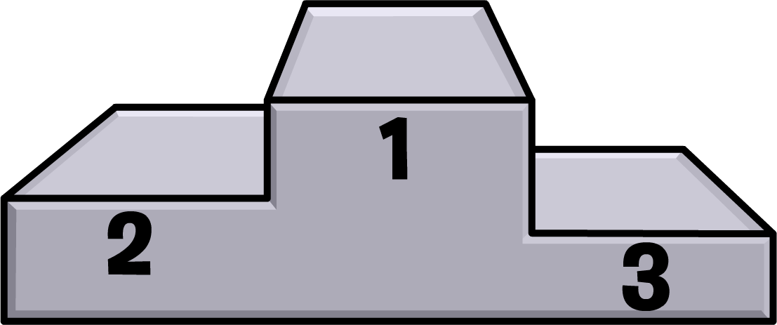
Умови досягнення результатів:
здібності і характер працівника
прикладення зусиллля працівника
створення працівником власної ролі

Slide 13
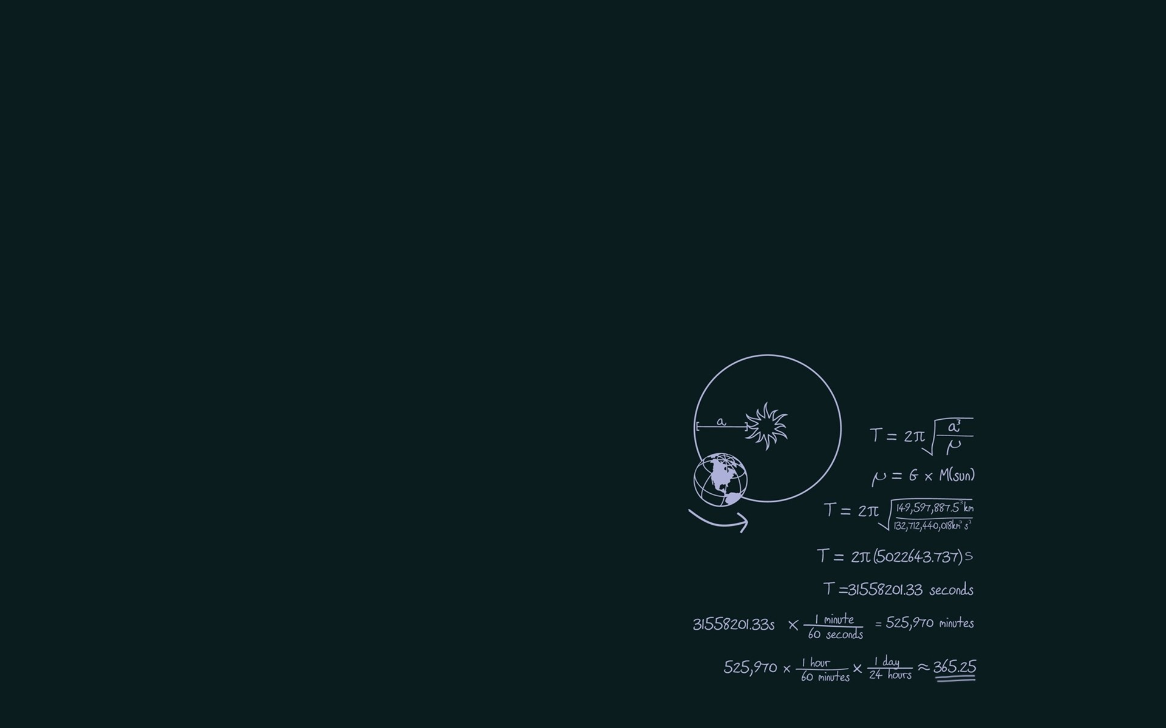
Процесуальні теорії мотивації
Теорія очікування В. Врума;
Теорія справедливості Адамса;
Модель мотивації Портера-Лоулера.

Slide 14

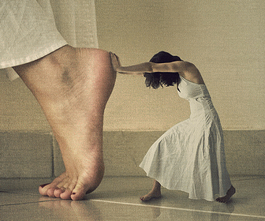
Види стимулювання:
матеріальний
моральний
особистий
груповий

Slide 15
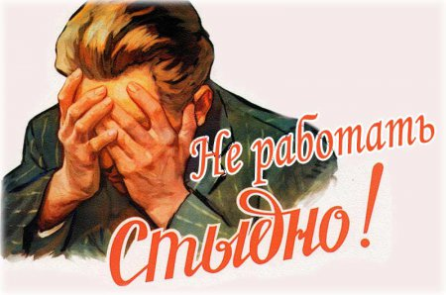
Умови праці в СРСР
1. Не працювали тільки непрацездатні.
2.Всім діставалося відносно порівну.
3.Індивідуальних надбавок чи винагород в конвертах не існувало.
4. За найменшу провину працівник цілком міг отримати тюремний термін.
5. Указ, прийнятий в 1940 році, перевів країну на восьмигодинний робочий день та семиденний робочий тиждень.
6. Перевід кваліфікованих робітників з одного підприємства на інше.
7. Директора підприємства могли покарати за занадто м’яке ставлення до підлеглих.

Slide 16
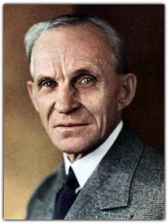
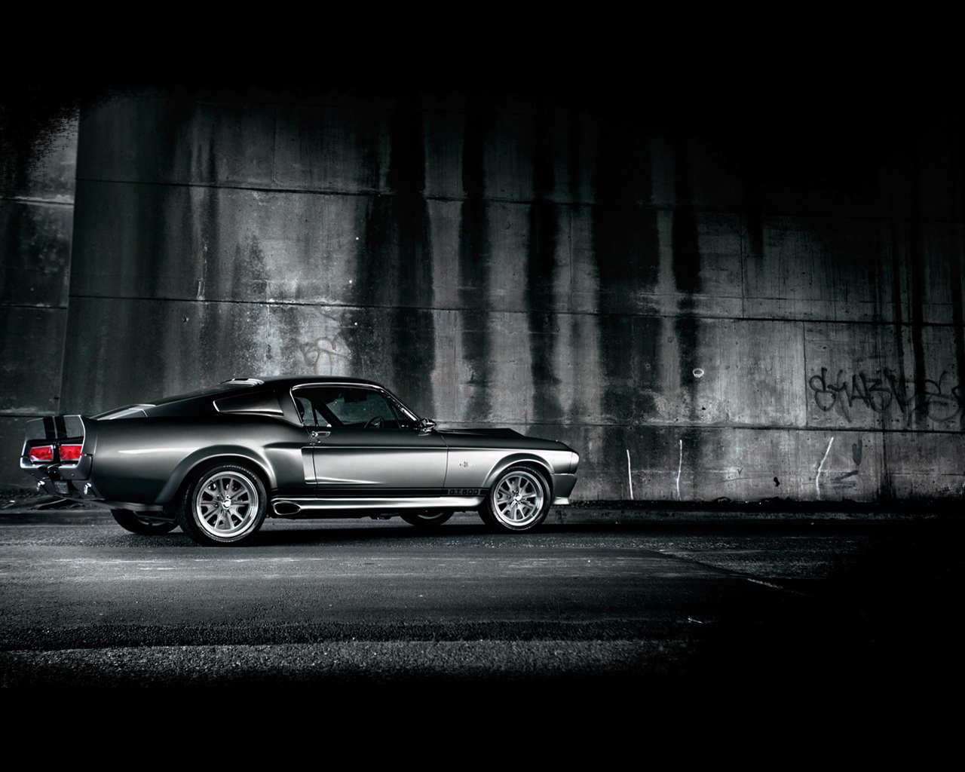
Принципи, запропоновані Г.Фордом:
1. Побудована чітко по вертикалі організація управління кількома підприємствами, управління всіма частинами та етапами виробництва з єдиного центра.
2. Масове виробництво, що забезпечує мінімальну вартість і задовольняє потреби масового покупця і є максимально прибутковим.
3. Розвиток стандартизації, що дозволяє швидко і без зайвих витрат переходити на випуск нових видів продукції.
4. Конвеєр з глибоким поділом праці.
5. Постійне вдосконалення системи управління.

Slide 17

Умови праці в
В офісі не існує розпорядоку дня.
На роботу в компанію складно потрапити, але ще складніше звільнитися з неї.
На території Google-містечка розташовано 20 безкоштовних ресторанів.
Дозволено працювати з собаками.
Регулярно в Google дають концерти зірки рівня Елтона Джона.

Slide 18

‘’Вогонь травлення’’
Абстракність
Інформація, статистика
Довготривала пам’ять
Активна праця

